Slide 1
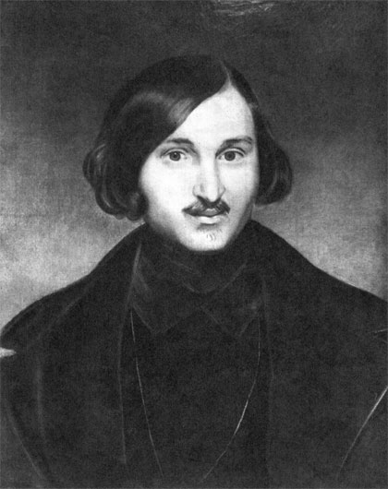
1809-1852
"Бранное,
трудное время».
Урок по повести Н.В. Гоголя «Тарас Бульба» ( 7-й класс ).
Презентация учителя русского языка и литературы
МОУ « Чамеревская СОШ» Григорьевой Е.Ф.

Slide 2
«Сейчас много говорят о том, как воспитать молодежь патриотами. Но я не понимаю, о каких молодых патриотах мы можем говорить, если старика, прошедшего Великую Отечественную войну, спокойно подрезает на дороге какой-нибудь молодой нахал на иномарке , и у ветерана прямо за рулем отказывает сердце? К сожалению, понятие патриотизма из-за громких слов, которые произносятся по этому поводу, нивелируется. …На самом деле, патриотизм – это проявление лучших чувств , которые только есть в человеке.»
(Игорь Петренко - актер , исполнявший
роль Андрия в кинофильме « ТарасБульба»).

Slide 3
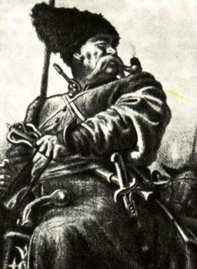
«Тарас Бульба», эта дивная эпопея, написанная кистью смелою и широкою, этот резкий очерк героической жизни младенствующего народа, эта огромная картина в тесных рамках, достойная Гомера» . В.Г. Белинский.

Slide 4
Приступая к работе над «Тарасом Бульбой», Гоголь признавался в письме к Погодину: "Запасаюсь и тщусь сколько возможно надышаться стариной". Соприкосновение с замечательным гоголевским творением позволило и нам вдохнуть "сколько возможно" воздуха "бранного, трудного времени", ощутить "энергическую, могучую" атмосферу Запорожской Сечи – "гнезда", откуда, по словам писателя, "вылетают все те гордые и крепкие, как львы! <…> откуда разливается воля и козачество на всю Украйну". Хочется надеяться, что нравственные уроки произведения не пройдут для вас бесследно. В этой связи нельзя не вспомнить Белинского, который подчёркивал: "После «Горя от ума» я не знаю ничего на русском языке, что бы отличалось такою чистейшею нравственностью и что бы могло иметь сильнейшее и благодетельнейшее влияние на нравы, как повести г. Гоголя".

Slide 5
О повести Н. В. Гоголя.
События повести «Тарас Бульба» разворачиваются в "тяжёлом XV веке", когда "бранным пламенем объялся древлемирный славянский дух".
В Сечи было множество "закалённых рыцарей", "опытных партизанов", которые "имели благородное убеждение мыслить, что... неприлично благородному человеку быть без битвы".
Повесть "Тарас Бульба" - это героическое освещение эпохи, характеров, нравов, необычайная экспрессия стиля, неистовая яркость словесных красок. "...Разве здесь не все казачество, с его удалью, разгульною жизнью, беспечностью и ленью, его буйными оргиями и кровавыми набегами".

Slide 6
Историческая справка
Малороссийские, или украинские ,казаки жили по обеим сторонам Днепра. Поселения казаков делились на округи, или полки, носившие названия по городам (Переяславский, Черкасский, Миргородский и др.), числом до 20. Начальником всего казацкого сословия был гетман, знаками его достоинства были войсковое знамя, бунчук, булава и печать.
От украинских, или «городовых», казаков надо отличать «низовых», или «Запорожских». Они не подчинялись никакой власти. Запорожцы постепенно образовали род военного братства. На одном из островов располагался лагерь Запорожцев, или по-другому Сечь. Жили казаки (или козаки, как они себя называли) в шалашах, сплетенных из хвороста, обедали за общественными столами. В Сечь принимался всякий пришелец православной веры и оставался сколько хотел. Женщины в Сечь не допускались под страхом смерти.

Slide 7
Запорожье наполнялось людьми самого беспокойного характера. Это были воины, которые на своих легких челнах («чайках») выплывали в Черное море и грабили турецкие берега, а в степи сражались с татарскими наездниками. Это был своеобразный форпост российского государства, хотя долгое время не принадлежал ему.
Польское правительство пыталось остановить запорожцев, но лишь усиливало недовольство в рядах казаков. Когда же поляки попытались ввести католичество, поднялись козаки на панов. Из вождей казацких восстаний (от 1593 до 1638 годов) особо просавились в борьбе с поляками Наливайко, Павлюк, Остраница и Тарас (возможно, прототип Тараса Бульбы). Восстания сопровождались страшной жестокостью с обеих сторон. Особенно свирепствовали отряды гайдамаков. После неудачного восстания отрядов Остраницы к 1638 году Украина затихла, но спустя 10 лет чрезмерный гнет польских панов вызвал новое восстание всего народа под предводительством Хмельницкого.
Борьба Запорожцев не была напрасной: она подготовила падение Польши, присоединение Восточной Руси к России.

Slide 8
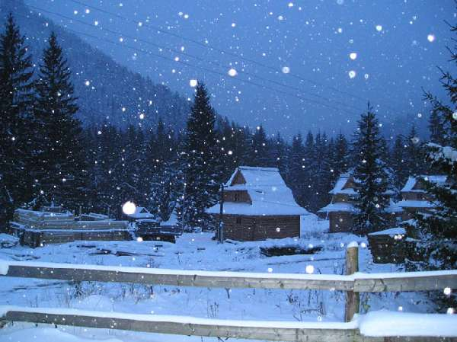
В мирное время…

Slide 9
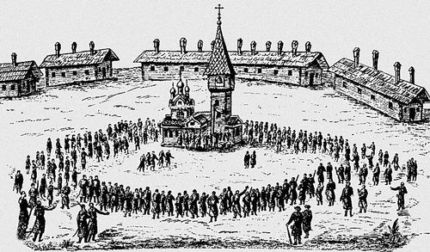
Запорожская Сечь в 15 веке

Slide 10
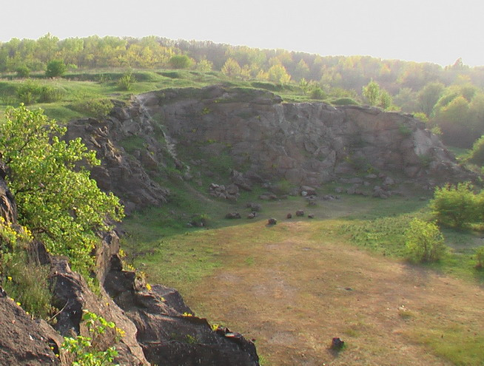
«Так вот она, Сечь! Вот то гнездо, откуда вылетают все те гордые и крепкие, как львы! Вот откуда разливается воля и козачество на всю Украйну!»

Slide 11
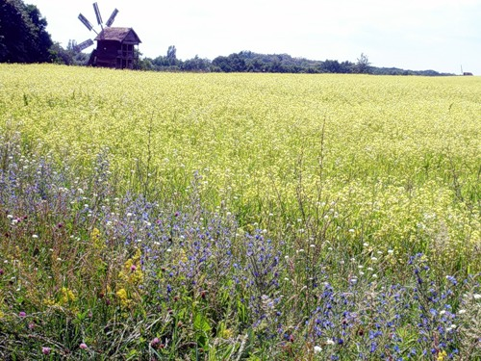
«Степь, чем далее, тем становилась прекраснее. Тогда весь юг, все пространство, которое составляет нынешнюю Новороссию, до самого Черного моря, было зеленою, девственной пустынею... Ничего в природе не могло быть лучше. Вся поверхность земли представляется зелено-золотым океаном, по которому брызнули миллионы разных цветов..."

Slide 12
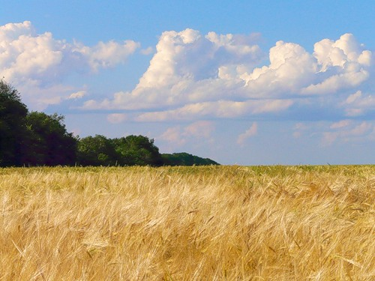
… Русь! Русь! Что пророчит сей необъятный простор?
Здесь ли не быть богатырю, когда есть место, где развернуться и пройтись ему?
Н.В.Гоголь.

Slide 13
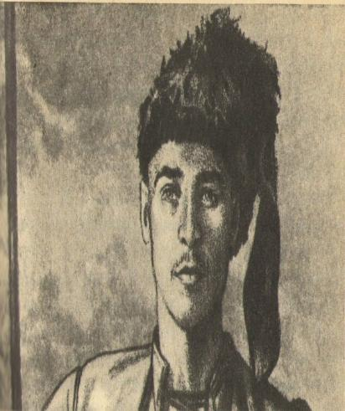
Богатырь Бульба со своими могучими сыновьями
Остап
Андрий

Slide 14
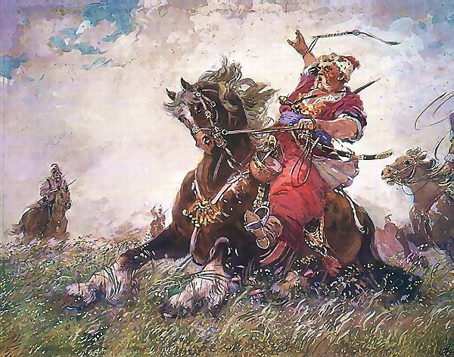

Slide 15
Герои - запорожцы
Моисей Шило
Степан Гуска
Охрим Гуска
Кукубенко
Бовдюг
Балабан

Slide 16
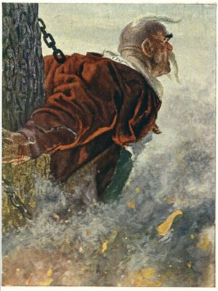
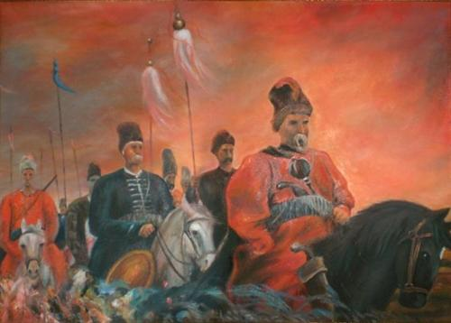
«Нет уз святее товарищества!»
Дерегус М., Тарас Бульба на чолі війська. Гончар І., Дума про Тараса
«Но не на костер глядел Тарас,…глядел он, сердечный, в ту сторону где отстреливались козаки:…»

Slide 17
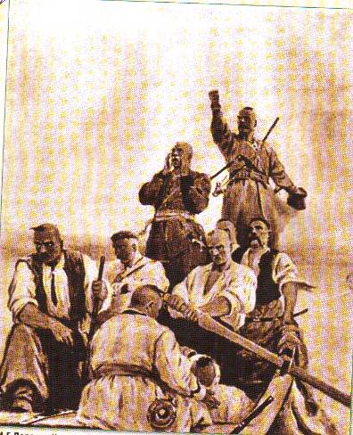
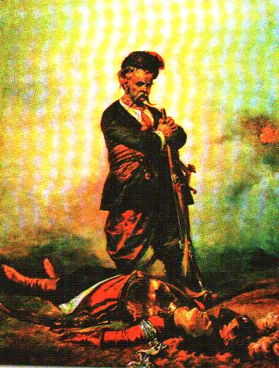
Повесь « Тарас Бульба» в живописи.
Картина М.Г.Дерегуса 1952 год
Тарас над телом убитого сына. П.П.Соколов 1867

Slide 18
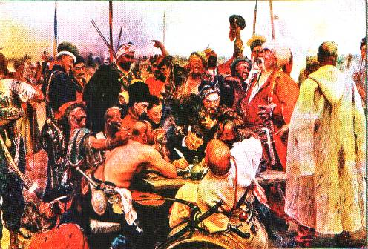
И.Репин « Запорожцы пишут письмо турецкому султану».

Slide 19
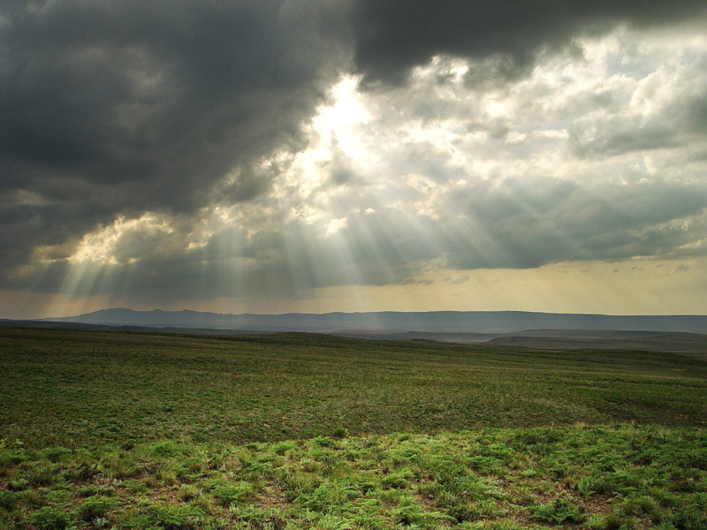
«Тарас Бульба» - поэма о любви к родине.

Slide 20
Домашнее задание
1.По мотивам репинского сюжета сочините для заключительной главы «вставной» эпизод с новыми персонажами, посмевшими бросить вызов иноземному владыке, тем самым доказав, что казачий дух сломить невозможно.
2. Придумать диалоги:
Тарас – воин.
Тарас – отец.
Тарас – защитник Отчизны и веры.

Slide 21
Библиография
http://900igr.net/prezentatsii/literatura/Taras-Bulba-urok/006-Kartina-M.G.Deregusa-1952-god.html
http://900igr.net/kartinki/literatura/Taras-Bulba-urok/011-Kartina-M.G.Deregusa-1952-god.html
http://www.3dtotal.ru/pgallery/showimage.php?i=4233
festival.1september.ru›articles/504172/
gogol.ru›gogol/illyustracii_k_proizvedeniyam…
gogol.ru›tags/taras_bulba
3dtotal.ru›pgallery/showimage.php…
ru.wikipedia.org›wiki/Шульга,_Иван_Николаевич

